Slide 1

Итоговый проект на тему: «Web-Приложение для мебельного магазина»
ФГБОУ ВО «Российский экономический университет им. Г.В. Плеханова»
Программа профессиональной переподготовки: Fullstack-разработка на языке Java
Шишков Кирилл Олегович
Группа: FSJ-2-22

Slide 2
Предметная область
Мой проект заключается в создании интернет магазина мебели, на котором можно будет просматривать товары без регистрации. После регистрации товары можно добавлять в корзину и оформлять заказы. Администратор сможет изменять статус заказов, добавлять новые товары, а также изменять роль зарегистрированных пользователей. Кроме того были реализованы разные фильтры для удобного поиска товаров по заданным критериям.

Slide 3
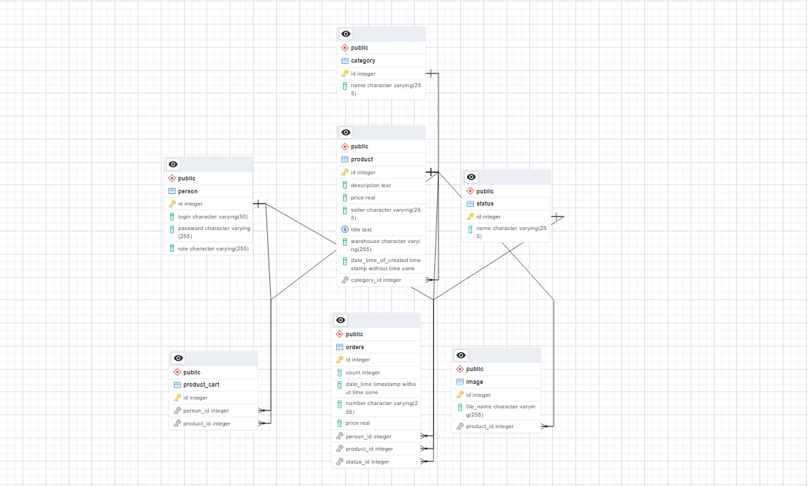

Slide 4
Инструментальные средства
Языки программирования и разметки: Java, JavaScript, HTML, CSS, SQL
Среды разработки: IntelliJ IDEA, VS Code
Фреймворк: Spring Framework (Boot, Security, Web)
Шаблонизатор: Thymeleaf
База данных: PostgreSQL

Slide 5
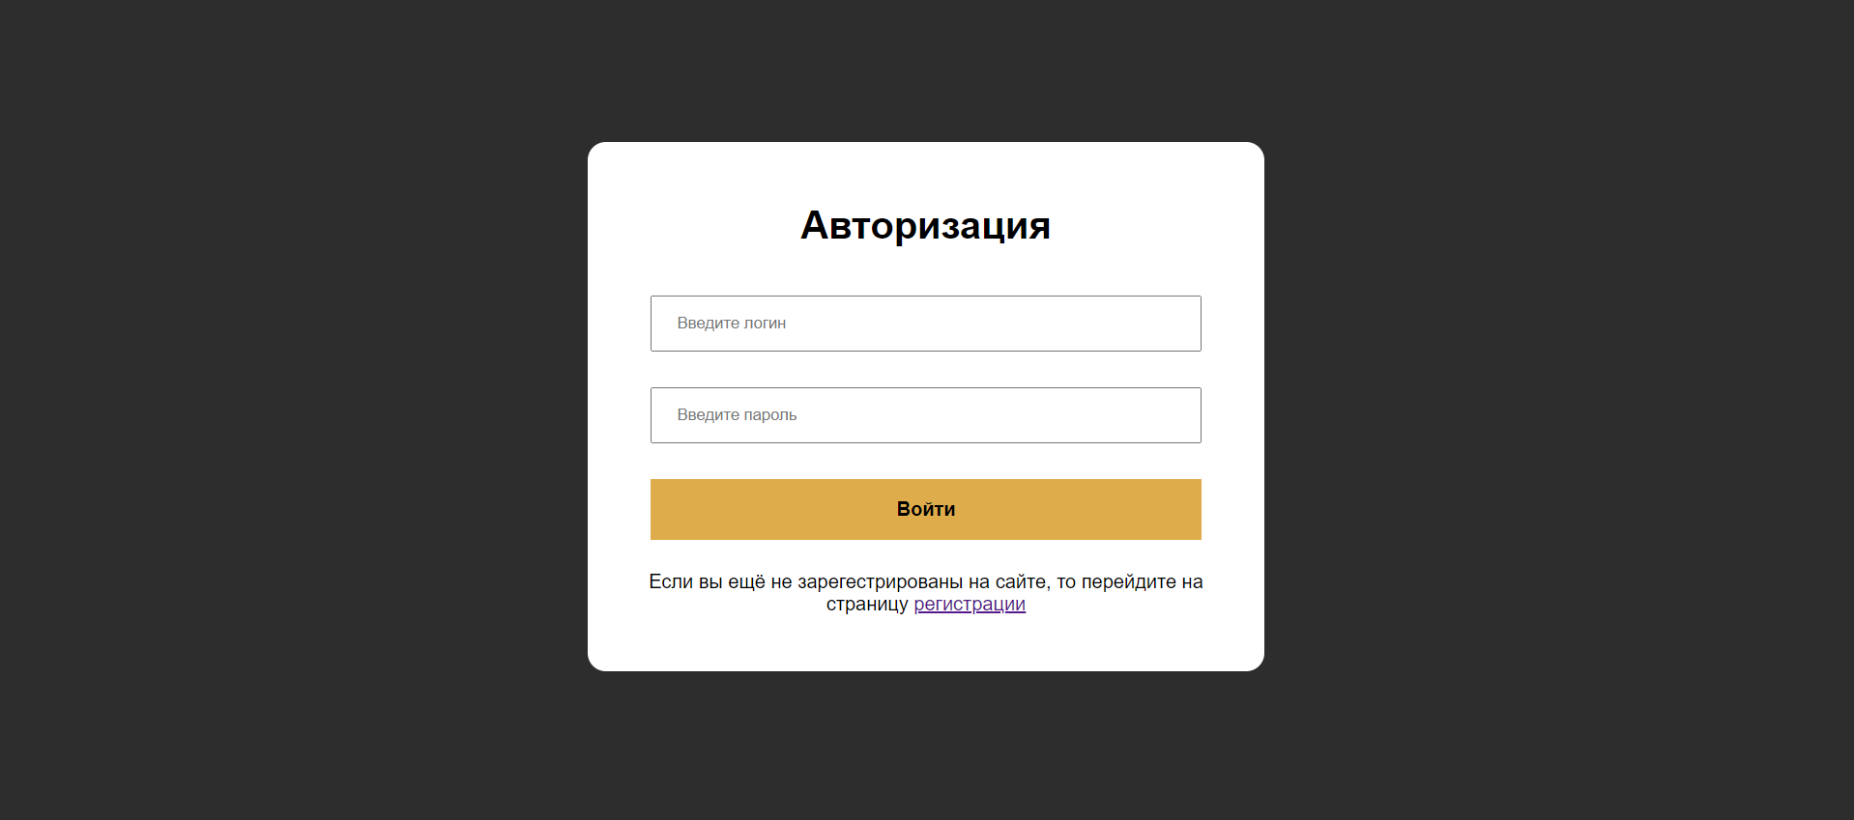

Slide 6
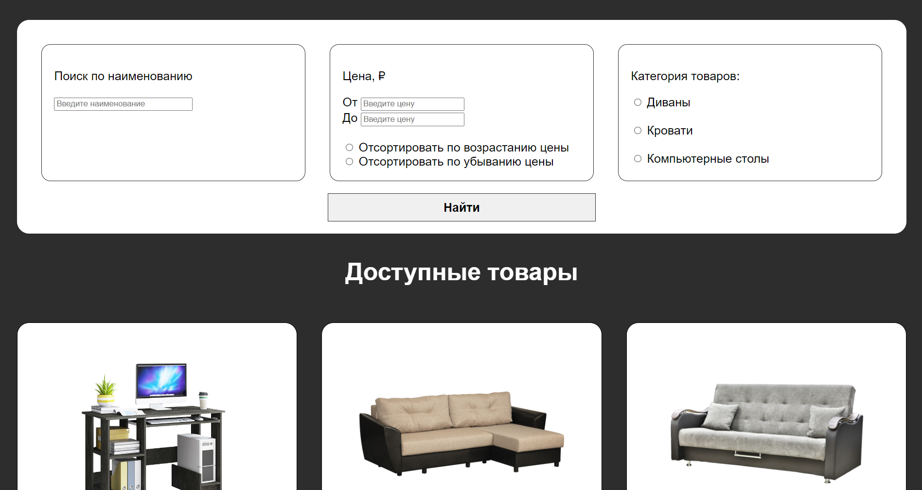

Slide 7
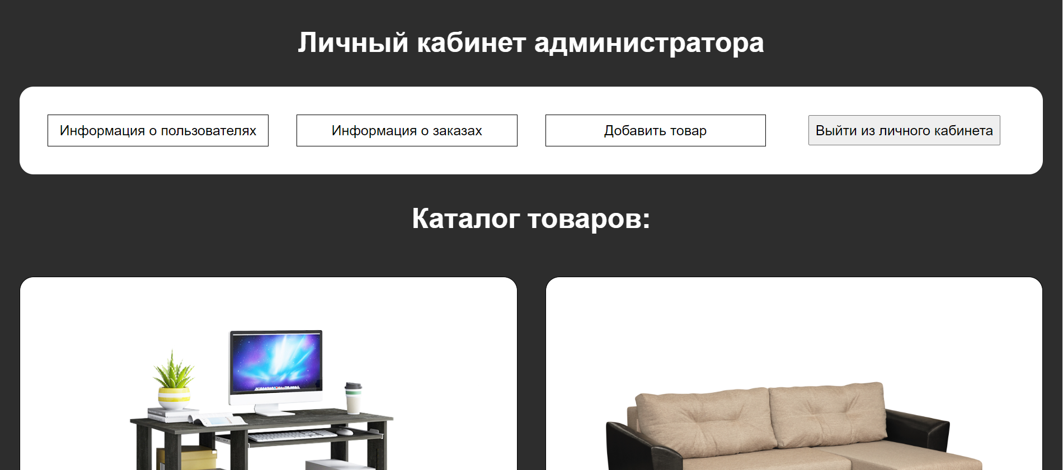

Slide 8
СПАСИБО ЗА ВНИМАНИЕ

